Slide 1
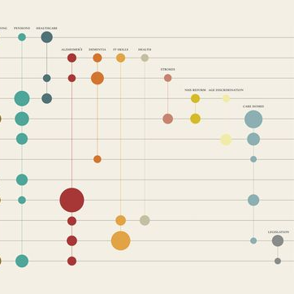
Trello Project
조장 : 송유헌 팀원 : 강다온, 최수경

Slide 2

소개
프로젝트 관리 웹 플랫폼
프로젝트 상태 파악
실시간 업데이트효율성 증가
Notes:
1. 트렐로는 프로젝트 관리를 위한 칸반 보드 기반의 서비스를 제공하는 웹 플랫폼이며 프로젝트 및 작업 흐름 관리에 사용되는 도구입니다.
2. 트렐로의 칸반 보드를 통해, 팀은 현재 프로젝트의 상태를 한 눈에 파악할 수 있습니다.
3. 작업자들은 칸반 보드를 통해 각각의 작업 상태를 실시간으로 업데이트하고 확인함으로써, 팀 내에서의 협업을 더욱 효율적으로 진행할 수 있습니다.

Slide 3





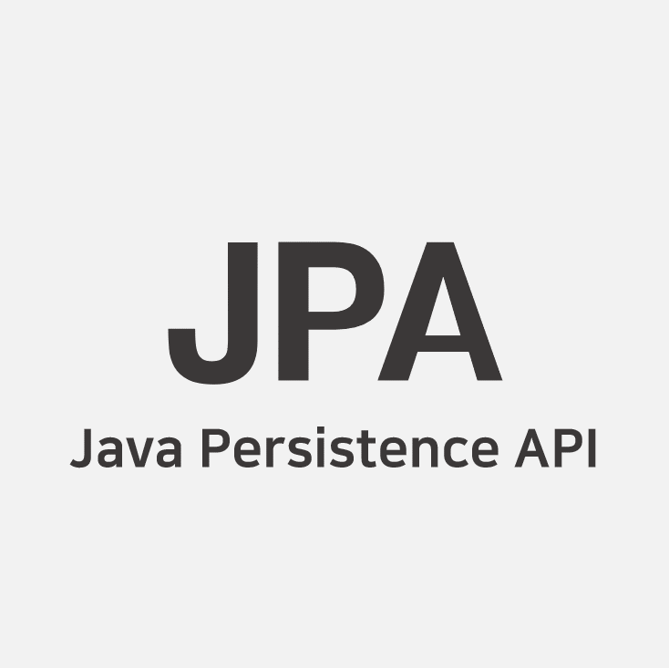







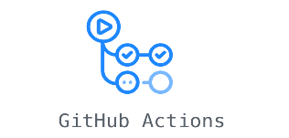
기술 스택
Frontend
Backend
Database
Test
Infra
Notes:
1. 트렐로는 프로젝트 관리를 위한 칸반 보드 기반의 서비스를 제공하는 웹 플랫폼이며 프로젝트 및 작업 흐름 관리에 사용되는 도구입니다.
2. 트렐로의 칸반 보드를 통해, 팀은 현재 프로젝트의 상태를 한 눈에 파악할 수 있습니다.
3. 작업자들은 칸반 보드를 통해 각각의 작업 상태를 실시간으로 업데이트하고 확인함으로써, 팀 내에서의 협업을 더욱 효율적으로 진행할 수 있습니다.

Slide 4
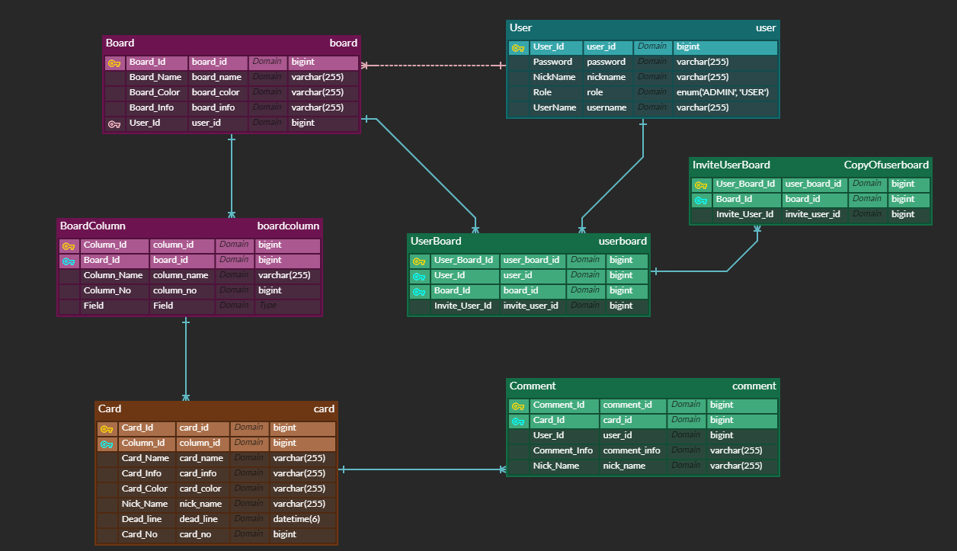
ERD

Slide 5
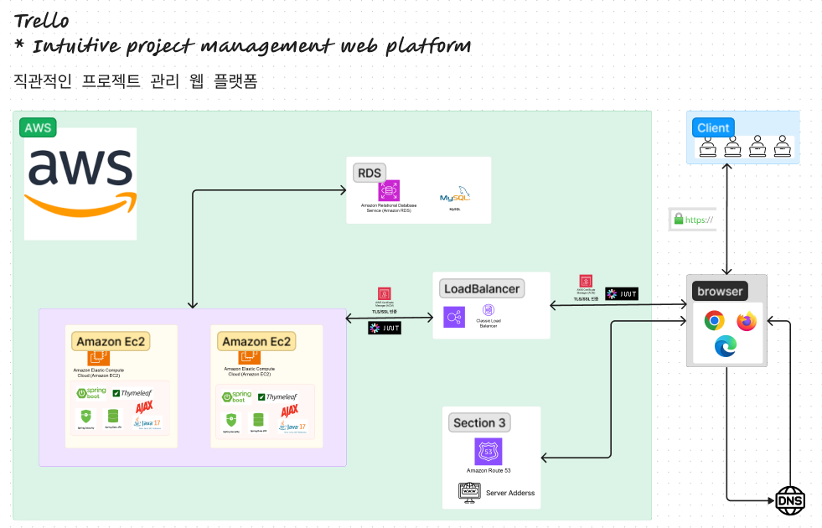
아키텍쳐

Slide 6
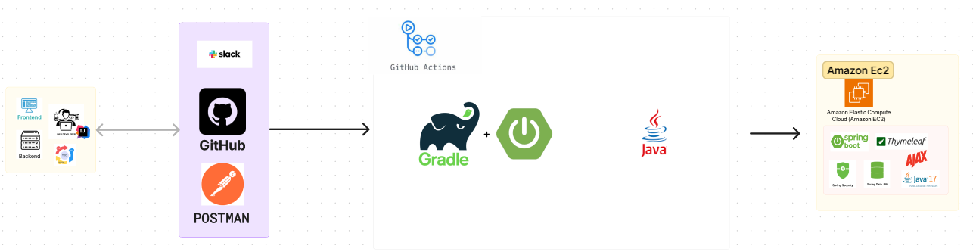
CI / CD

Slide 7
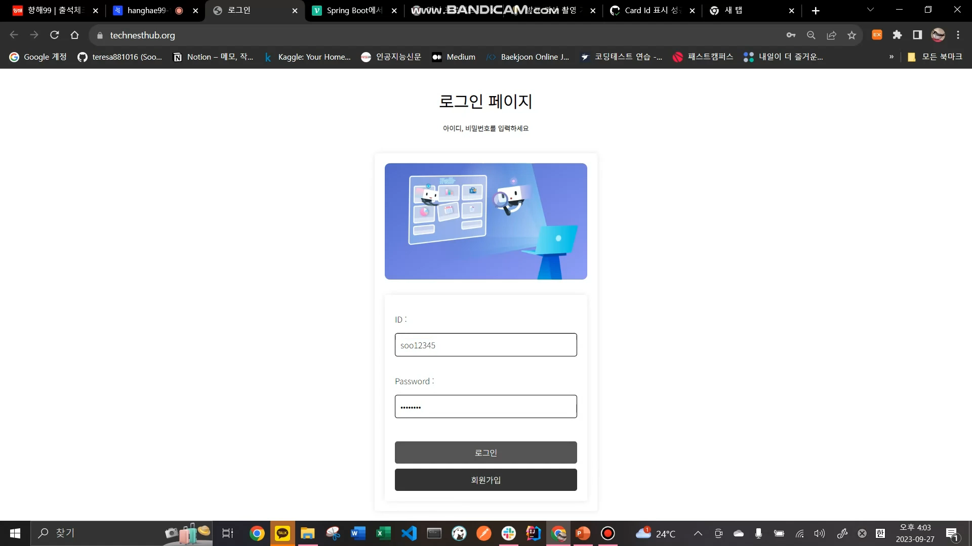
시연 영상

Slide 8
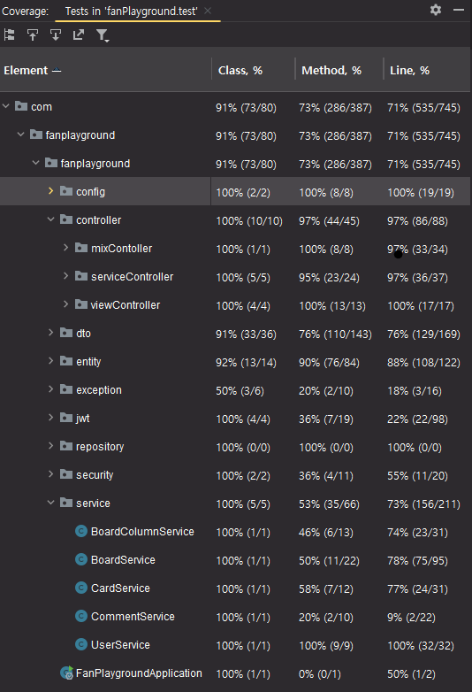
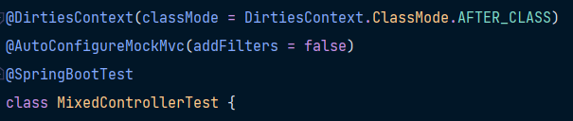
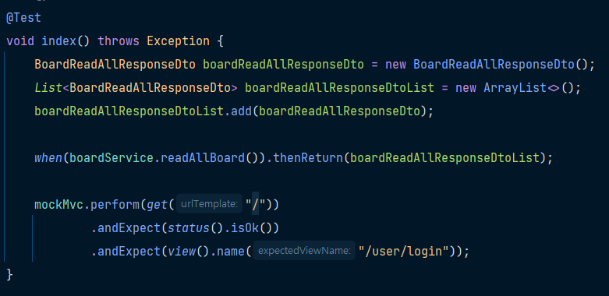
추가

Slide 9
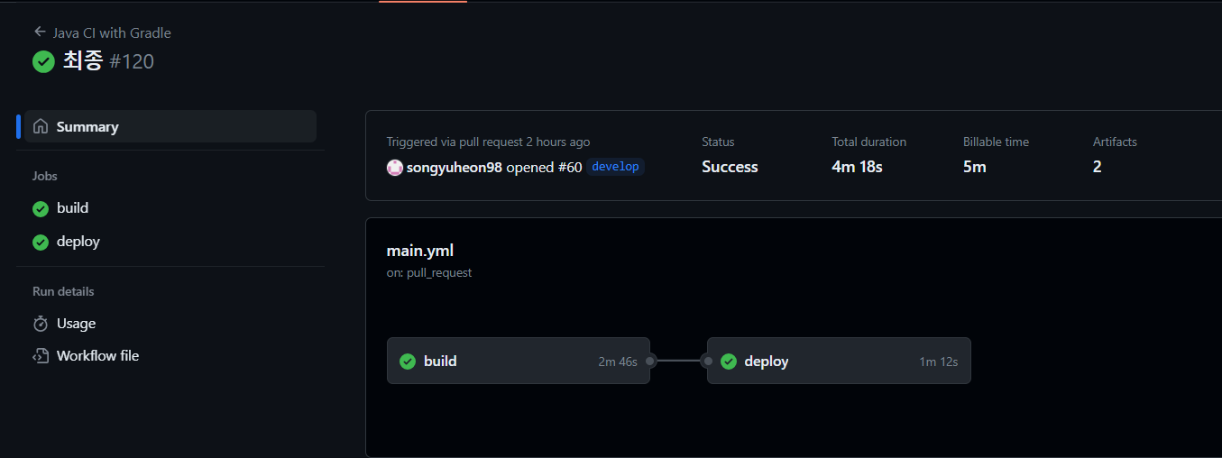
추가

Slide 10
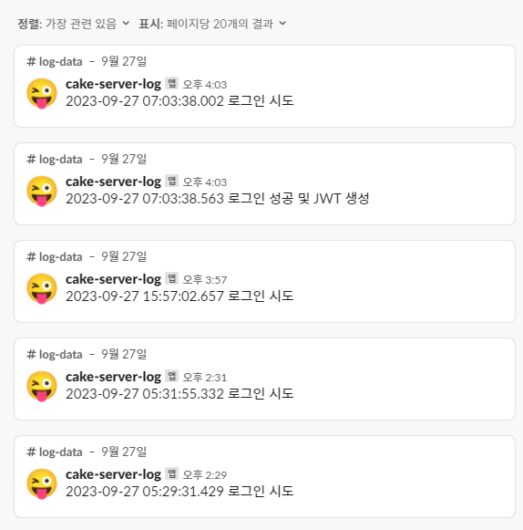
추가

Slide 11
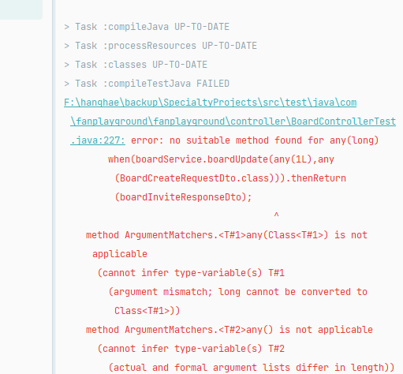
트러블 슈팅
1. SpringBoot에서 Controller 인증 에러 트러블 슈팅 ( Error 403, 401 )
2. GitHub Action -> EC2 배포
3. Mockito Argument Matcher 오류
mockMvc -> `.with(SecurityMockMvcRequestPostProcessors.csrf())` 추가
Class -> @AutoConfigureMockMvc(addFilters = false) / Method -> @WithMockUser(“username”) 추가
도메인 설정
Jar -> build.gradle 수정
Notes:
mockMvc -> `.with(SecurityMockMvcRequestPostProcessors.csrf())` 추가 -> 이 방법은 403 에러는 해결 했지만 인증을 안해서 401 에러가 발생했다. 그래서 2번째 방법으로 클래스에 @AutoConfigureMockMvc(addFilters = false) 를 추가했고 테스트 작성이 가능해졌다 마지막으로 method에 @WithMockUser(“username”) 추가해서 SpringSecurity 인증객체를 반환할 수 있도록 했다.
2 - 1. 도메인 주소 설정과 관련된 이슈인데 현 로드밸런서 TCP(전송제어프로토콜) 부재로 NLB(네크워크 로드 밸런서) 사용 고려중이라 해서 인스턴스 IP 활용하고 있다. 2 - 2.Jar 파일명 변경을 위해 build.gradle 파일 수정이 필요했고 baseName 속성 미지원 문제가 있어 archiveBaseName.set()사용해서 해결했다. 또한 부분적으로 jar 파일변경 문제가 발생했을 때는 bootjar와 jar 설정을 통해 해결했다.
3. Mokito의 agument matcher를 잘못 사용했을 때 발생하는데 agument matcher에서 제공하는 any(), eq(), isNull()을 사용할 때 주의해야 한다. 그 이유는 한 메서드 호출에서 agument matcher를 사용하기 시작하면 그 메서드의 모든 인자에 대해 matcher를 사용해야 한다는 것이다. 그렇지 않으면 사진에서와 같은 오류메세지가 발생한다는 점이다.

Slide 12
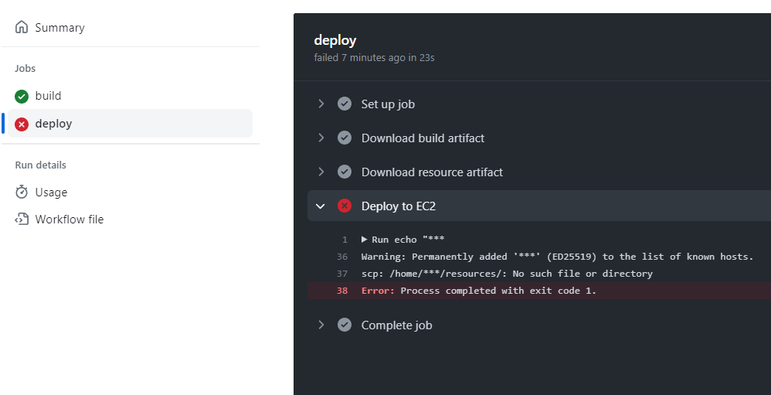
트러블 슈팅
4. Spring Mockito when() 메서드 바디가 비어 있는 문제
5. Test 코드 작성 및 GitHub Action에 적용을 위한 트러블 슈팅
6. GitHub Actions 워크플로우 오류
JSON parse error: Cannot construct instance of `com.fanplayground.fanplayground.dto.UserUpdateRequestDto` (although at least one Creator exists): cannot deserialize from Object value (no delegate- or property-based Creator)]
7. Thymeleaf 템플릿 오류
Error resolving template [/], template might not exist or might not be accessible by any of the configured Template Resolvers
Notes:
4. when()을 사용해서 메서드 호출에 대한 반환값을 설정할 때 주어진 인자와 완벽히 일치하는 경우에만 반환값이 나온다.
객체의 참조가 아닌 내용까지 정확히 일치해야 한다라는 것을 알게 되었다.
5 - 1.Spring 에서 JSON 객체를 클래스의 인스턴스로 변환하려 할 때, 해당 클래스에 JSON 객체의 값을 받아 올 생성자나 설정 메서드가 없다는 것을 알았다.
그래서 Lombok 라이브러리에서 제공하는 @Builder와 @AllArgsConstructor 사용해서 해결했다.
5 – 2. h2 testDB를 사용해서 GitHub action 에서 빌드 할때도 오류가 발생했다.
깃허브 환경에서는 localhost를 사용하는 h2 데이터베이스에 연결할 수 없다는 오류였다.
그래서 기존 설정에서 메모리 기반의 h2 데이터 베이스를 url로 변경해서 문제를 해결했다.
6. 깃허브 액션 워크플로우를 실행중에 EC2 서버로의 resources 디렉터리 복사과정에서 오류가 발생했다. 원격 EC2 서버에 디렉터리가 미리 생성되지 않아 발생한 오류로 미리 디렉터리를 생성하고 scp 명령을 사용해서 필요한 파일 및 디렉터리를 복사했다.
7. “/”로 선언한 템플릿을 찾을 수 없거나 설정된 템플릿 리졸버로 접근할 수 없을때 발생되는 오류인데 “/”를 사용한 이유는 “/” 경로를 매핑해서 “/user/login”으로 redirect 해주려고 했다.
그러나 타임리프에서는 해당 경로가 표준적인 템플릿 경로가 아니여서 오류를 발생시켰고 해결 방법으로는 “/”가 아닌 유효한 템플릿 이름으로 바꾸고 해당 파일을 템플릿 경로에 두었다.

Slide 13
마무리
기획의 중요성
테스트 코드의 중요성
의사소통의 중요성
협업의 중요성

Slide 14
THANK YOU

